Slide 1
Coherent, efficiënt en toekomstgericht ICT beleid
frank.robben@mail.fgov.be
@FrRobben
http://www.ksz.fgov.be
https://www.ehealth.fgov.be
http://www.frankrobben.be

Slide 2
Structuur van de uiteenzetting
Context
Visie en strategie uitgewerkt door CIO’s
Synergieën, ambitie en werkassen
Gevolgen

Slide 3
Structuur van de uiteenzetting
Context
Visie en strategie uitgewerkt door CIO’s
Synergieën, ambitie en werkassen
Gevolgen

Slide 4
Context
Historisch ontstane fragmentatie ICT-beleid op federaal niveau
80+ overheidsinstellingen (FOD, POD, OISZ, ION,…)
Eigen ICT-gerelateerde overheidsopdrachten
Eigen ICT-systemen en omgevingen
Eigen licenties en producten
Groei van horizontale organisaties
KSZ / eHealth-platform
Fedict
Smals / eGov
P&O / FOR-CMS
…

Slide 5
Context

Slide 6
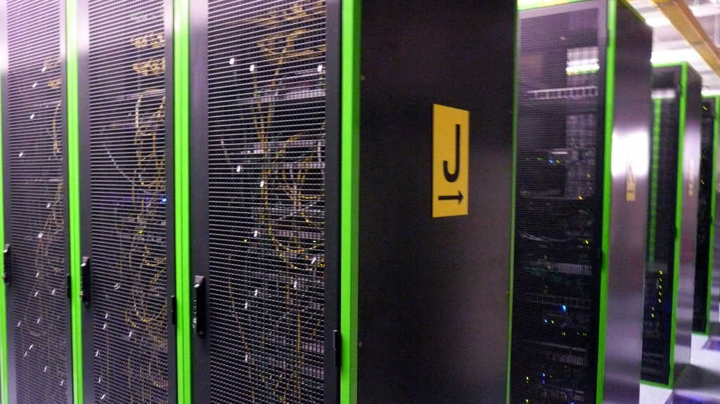
Context
Kost â
Efficiëntie á

Slide 7
Samenwerkingsverbanden
CEO’s werken samen in Colleges van Voorzitters van FODs/PODs, van OISZ en van andere overheidsdiensten
CIO's werken samen in de PICTS (FODs/PODs) en SIT (OISZ)
Overkoepelend ICT Monitoring Comité (besparing & synergie)
Doel
Gemeenschappelijke strategie
Gezamenlijke initiatieven
Uitwisselen van ervaringen / delen van kennis

Slide 8
Structuur van de uiteenzetting
Context
Visie en strategie uitgewerkt door CIO’s
Synergieën, ambitie en werkassen
Gevolgen

Slide 9
Performante
administraties
Overheid
als
één geheel
Voorkeur
voor
digitaal
Beleidsonder-steuning

Slide 10
Visie: voorkeur voor digitaal
Doel
Diensten maximaal digitaal: geen papier, geen aanwezigheid (loket, bezoek), beperkt call center
Ondernomen stappen
Automatisatie van de verwerking, controles en feedback
Roadmap
Geïntegreerde self service voor burger/bedrijf/partners (overheid als één geheel)
Verhogen gebruik bestaande diensten (vb portalen, eBox voor burgers, …)
Kostenbewust investeren in mobiele toepassingen, sociale media
Digitale diensten als ‘natuurlijke eerste keuze’ (snelheid, gebruiksgemak)
Ondersteuning organiseren voor zij die dit niet aankunnen
Self service voor burger/bedrijf/partners

Slide 11
Visie: performante administraties
Doel
Ondernomen stappen
ICT Governance, project management, kwaliteit, methodologie en normen
Gemotiveerde medewerkers o.m. met nieuwe werken, telewerk
Productiviteitsverhoging door procesoptimalisatie en procesketens
Roadmap
(ICT) Synergieën (andere niveau’s)
Industrialisatie ICT / synergieën
Anticiperen met ICT op natuurlijk verloop door vergrijzing personeel
Afstemmen Business – ICT : ‘good enough’/ROI
Release management (business & politiek vlak)
Kosten onder controle houden, zowel ICT als breder binnen overheid

Slide 12
Visie: overheid als één geheel
Doel
Gebruiker heeft geen last van de versnippering van de overheid
Ondernomen stappen
Only once & administratieve vereenvoudiging
Roadmap
Integratie met diensten van de regio's; (federale) overheidsdiensten als dienstenleverancier ?
Geïntegreerde & virtuele publieke sector
Focus op burger/bedrijf/partner, niet op de administratie (verticalisatie)
Openheid inbouwen in de architectuur (maakt splitsen eenvoudiger)

Slide 13
Visie: ondersteunen beleid
Doel
ICT als instrument: beleidsvoorbereiding (ICT) – beleidsbepaling – beleidsuitvoering (ICT)
Ondernomen stappen
Gegevens gemeenschappelijk beschikbaar maken
Roadmap
Te organiseren: ontwerp van processen voor nieuwe wetgeving ondersteunen en begeleiden
Gebruik van analytics (beleidsvoorbereiding, beleidsevaluatie, intensief gebruik van data...)
Haalbaarheid nieuwe regelgeving onderzoeken inclusief impact op ICT
Tools mutualiseren voor statistieken, analyses, rapporten, prognoses en fraude detectie
Doorgedreven gebruik van big data analyses
Strategische keuzes ondersteunen

Slide 14
Voorbeelden
Voorkeur voor digitaal
RVP – MyPension
TaxOnWeb
Performante administraties
Synergieën (cf infra)
Overheid als één geheel
Automatische toekenning van rechten op basis van één melding (vb gehandicapten)
Bevolkingsregister in de cloud
RSZ en RKW als dienstenleverancier ?
Impact op de opdracht
Implantatenregister

Slide 15
Structuur van de uiteenzetting
Context
Visie en strategie uitgewerkt door CIO’s
Synergieën, ambitie en werkassen
Gevolgen

Slide 16
ICT - Lagen
Business toepassingen
Core business (aangiften, business processen, …)
Horizontale software
Website | HR | Finance | Postbehandeling | Toegangsbeheer
Zachte infrastructuur
Security | Mail | VoIP | …
Harde infrastructuur
Computing | Network | Storage

Slide 17
Prioriteit van afzonderlijke diensten: core business
rioriteit
business

Slide 18
Synergieën
Business toepassingen
Core business (aangiften, business processen, …)
Delen?
Horizontale software
Website | HR | Finance | Postbehandeling | Toegangsbeheer
Delen?
Zachte infrastructuur
Security | Mail | VoIP | …
Delen?
Harde infrastructuur
Computing | Network | Storage

Slide 19
Ambitie
Consolidatie in ICT betreffende infrastructuur, platformen en transversale diensten
Goedkoper maar op zijn minst met identieke of betere kwaliteit
of
Véél goedkoper met voldoende kwaliteit

Slide 20
Werkassen
Harde infrastructuur
Consolidatie datacenters
Managed services
Zachte infrastructuur & horizontale software
Licentiekosten
Gezamenlijke initiatieven / synergieën
Service Oriented Architecture (SOA)
Gebruik van externe consultants
ICT Monitoring

Slide 21
Werkassen
Harde infrastructuur
Consolidatie datacenters
Managed services
Zachte infrastructuur & horizontale software
Licentiekosten
Gezamenlijke initiatieven / synergieën
Service Oriented Architecture (SOA)
Gebruik van externe consultants
ICT Monitoring

Slide 22
Consolidatie van datacenters Voordelen
Uitbatingskosten 
Energiekosten (milieu, energie-efficiëntie) 
Dienstverlening 
Schaalvoordeel (diensten)
Telecommunicatie kosten (lijnen tussen datacenters) 
Stap naar toekomst: G-Cloud
Ondersteund door managed services (24/7 toegang, monitoring, databasebeheer, systeemsoftware, …)
Nadeel
Risicoconcentratie

Slide 23
Consolidatie van datacenters Actuele situatie
Aantal datacenters (info Regie): 40-tal ~ 6500 m²
Grote datacenters
North Galaxy (Financiën) – 1650 m² - 11+ FODs
FINTO (Finance Tower) – 880m² - 6 FODs
UP (Smals) - 1000 m² - 14 FODs / OISZ
IN (Smals) – 1000 m² - 11 FODs / OISZ
Nog te consolideren: ~ 2000 m²
Beschikbare capaciteit in grote datacenters beperkt
Investeringen nodig in verschillende datarooms

Slide 24
Consolidatiestrategie
Fysieke consolidatie
‘Floor space’
Consolidatie leidt tot hogere densiteit (minder m²)
Korte termijn
Onvoldoende plaats voor volledige fysieke consolidatie
Gemeenschappelijke ICT-infrastructuur
Middellange termijn: ‘G-Cloud’ / ‘Community Cloud’
Optimaal gebruik van beschikbare ruimte

Slide 25
Fysieke consolidatie
Van 40 naar 4 federale datacenters
IN
UP
Finance Tower
North Galaxy

Slide 26
Fysieke consolidatie
Geen nieuw datacenter (15M€ bespaard)
Finance Tower (Finto)
Samenwerkingsverband Regie – Smals
Inrichten als professioneel datacenter
Capaciteit beschikbaar
Zeer beperkte investering
North Galaxy (Financiën)
Mogelijkheid om capaciteit op te trekken met 30%
Nodige investering (~3M€)

Slide 27
Virtuele consolidatie
Consolidatie van fysieke servers
Gemiddeld gebruik van server : 5-20%
+70% van niet geconsolideerde servers makkelijk te consolideren

Slide 28
Principes van cloud
ICT als dienstverlening: eigen apparatuur en softwares (gedeeltelijk) vervangen door een dienstverlener
Met behulp van internet technologieën
Zelfbediening: de dienstverlening is volledig geïndustrialiseerd en geautomatiseerd
Onmiddellijk beschikbaar
Schaalbaar en elastisch: de gebruikte capaciteit kan snel toenemen en krimpen (per klant)
Gedeeld: meerdere gebruikers voor schaaleffecten
Op basis van reeël gebruik (meteropnames) - pay per use

Slide 29
Principes van cloud
In House
Private Cloud
Externe
Public Cloud
Voor veel
gebruikers
Industriële aanpak
G-Cloud
Traditionele ICT
Hosting
&
Outsourcing
Voor één klant
Maatwerk
Eigen datacenter
Outsourced - extern

Slide 30
Situering van de G-cloud Infrastructuur & Platformen
Gebruik van infrastructuur op basis van cloud-technologie
Gehost in de datacenters van de overheid
Onder meer voor aanbieden van privacy-gevoelige diensten
Waarvoor de onafhankelijkheid van de overheid tov derden moet gegarandeerd worden
Gebruik van Public Cloud (externe leveranciers) mogelijk waar opportuun en met respect voor confidentialiteit

Slide 31
G-Cloud visie (fase 1)
OISZ1
FOD1
OISZ2
FOD2
OISZ3
Virtualisatie
Backup / Beveiliging
Servers / Netwerk / Storage
Datacenter / Koeling / Elektriciteit

Slide 32
G-Cloud visie (fase 2)
OISZ1
FOD1
OISZ2
FOD2
OISZ3
Stack 1
Stack 2
Stack 3
Virtualisatie
Backup / Beveiliging
Servers / Netwerk / Storage
Datacenter / Koeling / Elektriciteit

Slide 33
G-Cloud – visie (fase 2) Technische view
Fedman - extranet
Isolated
Customer
Domain
(VRF)
Isolated
Customer
Domain
(VRF)
Isolated
Customer
Domain
(VRF)
Isolated
Customer
Domain
(VRF)
Isolated
Customer
Domain
(VRF)
External
Cloud
Services
Customer networks
External Network
Grid/SDN
Converged : Unified Network Layer (Grid/SDN)
Red
Shift
-
Oracle
Blue
Shift
-
IBM
Green
Shift
-
Open Source
Yellow
Shift
-
Microsoft
Brown
Shift
-
Misc.
Linux
VMs
+
VmWare
External Provider
Solution
Transversale
business-
toepassingen
Focus
Pre-integrated
System (SDI/SDS)
Converged : compute & storage
(SDI/SDS)
Compute
&
Storage
Notes:
VRF = Virtual Routing & Forwarding (geisoleerde netwerken); SDI = Software Defined Infrastructure; SDS = Software Defined Storage

Slide 34
Werkassen
Harde infrastructuur
Consolidatie datacenters
Managed services
Zachte infrastructuur & horizontale software
Licentiekosten
Gezamenlijke initiatieven / synergieën
Service Oriented Architecture (SOA)
Gebruik van externe consultants
ICT Monitoring

Slide 35
Licentiekosten
Onderhandelingen met grote leveranciers (Adobe, IBM, Microsoft, Oracle, SAP, SAS, …)
Federale contracten ipv instelling-specifieke contracten
Kortingen bekomen (minstens 10%)
Meer volume = minder betalen
Gezamenlijke contracten = meer gewicht tov leverancier
Uitwisselbaarheid van licenties
Alle lastenboeken met clausule van opdrachtencentrale
Samenwerking Fedict / FOR - CMS / Smals
Asset Management / specifieke competenties bouwen

Slide 36
Synergie initiatieven
Gezamelijke aankoop :
Unified Communications (FOD Economie) – email, collaboration, …
LAN/WAN (FOD Financiën) – netwerk connectiviteit
Internet Access Protection (FOD Economie) – netwerk beveiliging
Gemeenschappelijke projecten / diensten :
Informatieve websites (Drupal): Fedict platform
Managed services op G-Cloud (monitoring, backup, …)
eBox voor burgers en ondernemingen
Gemeenschappelijk gebruikers- en toegangsbeheer (CSAM)
Gemeenschappelijke directory (LDAP)
Vertaaltoepassing in G-Cloud
…

Slide 37
Werkassen
Harde infrastructuur
Consolidatie datacenters
Managed services
Zachte infrastructuur & horizontale software
Licentiekosten
Gezamenlijke initiatieven / synergieën
Service Oriented Architecture (SOA)
Gebruik van externe consultants
ICT Monitoring

Slide 38
SOA
“Service Oriented Architecture (SOA) is a paradigm for organizing and utilizing distributed capabilities that may be under the control of different ownership domains.
It provides a uniform means to offer, discover, interact with and use capabilities to produce desired effects consistent with measurable preconditions and expectations.
Enterprise architects believe that SOA can help businesses respond more quickly and cost-effectively to the changing market conditions. This style of architecture promotes reuse at the macro (service) level rather than micro levels (eg. objects). It also makes interconnection of existing ICT assets trivial.”
(OASIS Reference Group)

Slide 39
Enkele kernbegrippen van SOA
Modulariteit en vervangbaarheid van diensten
Compositioneerbaarheid van diensten
Genericiteit van diensten
Gebruik van open, internationale standaarden (standaardiseren = massa – massa = kassa)
Virtualiteit van diensten: afnemer heeft geen weet van concrete implementatie

Slide 40
Waarom een SOA-architectuur ?
Nood aan
Samenwerking en procescoordinatie tussen
> 3.000 overheidsactoren
> 240.000 ondernemingen
> 11.000.000 burgers
Met respect voor hun inhoudelijke autonomie en wettelijke opdrachten
SOA biedt de mogelijkheid om
Processen over actoren heen te ontwikkelen
Gebaseerd op ‘los gekoppelde’ samenwerking
Gebaseerd op open standaarden

Slide 41
Waarom een SOA-architectuur ?
Nood aan hergebruik van ICT-assets
Kostenbeheersing
Mogelijkheid om partners te ondersteunen
SOA biedt de mogelijkheid om
Multifunctionele basis- en businessdiensten te ontwikkelen
Die kunnen worden hergebruikt door alle geïnteresseerde actoren
Nood aan snelle aanpassing aan een steeds wijzigende maatschappelijke en juridische omgeving
SOA biedt de mogelijkheid om
Diensten aan te passen, te vervangen of toe te voegen zonder effect op de andere diensten
Nieuwe toepassingen te ontwikkelen gebaseerd op het hergebruik van bestaande diensten

Slide 42
Werkassen
Harde infrastructuur
Consolidatie datacenters
Managed services
Zachte infrastructuur & horizontale software
Licentiekosten
Gezamenlijke initiatieven / synergieën
Service Oriented Architecture (SOA)
Gebruik van externe consultants
ICT Monitoring

Slide 43
Externe consultants
Geschat aantal externe consultants: 400+
Diverse kadercontracten met ≠ prijzen
Soms langdurige contracten voor puur operationele taken
Soms te high level consultants zonder impact
Afhankelijkheid van specifieke individuen
Goedkopere alternatieven
Statutairen
Gedetacheerden (Smals / eGov)
Uniforme (laagste) prijzen doorheen overheid
Policy voor goed gebruik van consultants?

Slide 44
Werkassen
Harde infrastructuur
Consolidatie datacenters
Managed services
Zachte infrastructuur & horizontale software
Licentiekosten
Gezamenlijke initiatieven / synergieën
Service Oriented Architecture (SOA)
Gebruik van externe consultants
ICT Monitoring

Slide 45
ICT Monitoring
Monitoring ICT budgetten (Bijlage 9)
Overkoepelend beeld krijgen van ICT budgetten (600 M€)
Opsporen & identificeren van mogelijke synergieën
Enquête door ICT Monitoring Comité
Strategic Information Plan - enquête
ICT synergie toets

Slide 46
ICT Monitoring SIP en IMC synergie
SIP enquête bij 32 overheidsdiensten
IMC Synergie portfolio bevraging bij 15 overheidsdiensten
Meer dan 200 opportuniteiten
Geclusterd in 52 initiatieven
Gescoord naar potentieel en naar haalbaarheid
Vertaald in een synergie actieplan

Slide 47
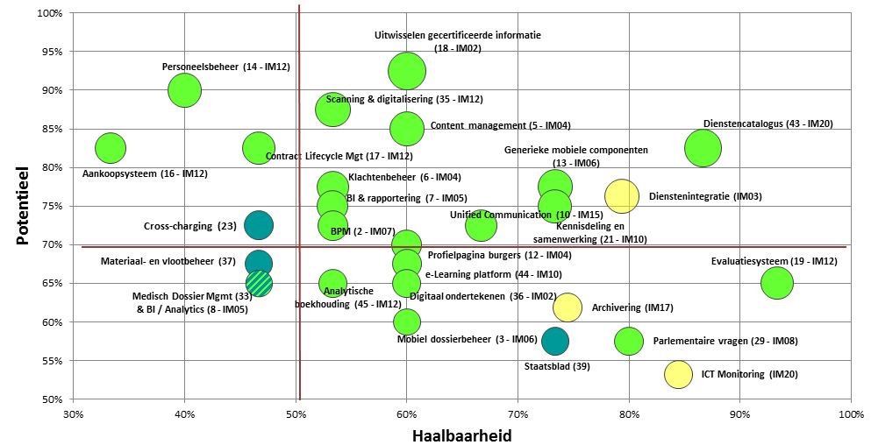
ICT Monitoring Synergie opportuniteiten
Top 25

Slide 48
ICT Monitoring ICT synergie toets
Dubbel doel
Bewustmaking/detecteren samenwerkingsmogelijkheden
Besparingsobjectief
Samenwerking Fedict (FODs/PODs) / KSZ (OISZ)
Start procedure: bij begin van project/opdracht

Slide 49
ICT Monitoring ICT synergie toets
Toegankelijke contracten andere overheidsdiensten?
Delen of overdragen van assets, capaciteiten, competenties of facilities?
Samenwerking in geval aankoopprocedure?
Besparingsobjectief gehaald (-10%)?
Alternatieve oplossingen bekeken?
Open standaarden of andere architectuur
Intern personeel ipv consultants
XaaS oplossing binnen overheid aanwezig of mogelijk?
Flexibiliteit in looptijd of volume en link met synergie

Slide 50
Samenwerking IF & IMC
Financieel bewaken
Ondersteund door ICT kennis
Globaal en overkoepelend beleid (governance)
Met oog voor eigenheid van elke overheidsinstelling

Slide 51
Structuur van de uiteenzetting
Context
Visie en strategie uitgewerkt door CIO’s
Synergieën, ambitie en werkassen
Gevolgen

Slide 52
Gevolgen G-Cloud fase 1
Er wordt zo weinig mogelijk hard- en software aangekocht en indien er intenties zijn wordt het voorstel voorgelegd aan de PICTS of SIT
Elke FOD/POD/OISZ werkt roadmap uit zowel voor fase 1 als voor fase 2 tegen einde oktober 2014
Een gemeenschappelijke doelarchitectuur en ICT-governance wordt afgesproken, o.a.
Technische standaarden en platformen
Releasemanagement
Gestandaardiseerd werken
Financieringsprincipes
Kritische succesfactoren worden vastgelegd zodat G-cloud goedkoper is
Systeemploegen beginnen samen te werken

Slide 53
Gevolgen G-Cloud fase 2
Aankoop van materiaal gebeurt door de aanbieder van de G-Cloud
Geïntegreerde of gevirtualiseerde systeemploegen beheren gezamenlijke infrastructuur
Gemeenschappelijke ICT governance
De afgesproken gemeenschappelijke doelarchitectuur en ICT-governance wordt door elke FOD/POD/OISZ gerespecteerd

Slide 54
Voorbereiden synergieën business-toepassingen
Akkoord van management over een gemeen-schappelijke digitale visie
Gemeenschappelijke basisdiensten (vb adresboek, vertaalsoftware, loonmotor, …)
Vergelijkbare toepassingen ombouwen tot gedeelde toepassingen (vb verwijzingsrepertoria)
Cataloog van business-toepassingen
Bij ontwikkeling van nieuwe business-toepassingen hergebruik van bestaande (deel)toepassingen bevorderen (vb leefloon – gehandicapten-tegemoetkomingen)

